Slide 1
網路資訊權與法律規範
國立臺北商業大學
106學年度第1學期選修通識
網路民主與公共論壇
授課教師：陳閔翔 通識教育中心助理教授
教學助理：蔡秉珂、林子卉、江星誌
2017.12.19
本課程獲教育部「教學創新先導計畫(PBL課程)」補助

Slide 2
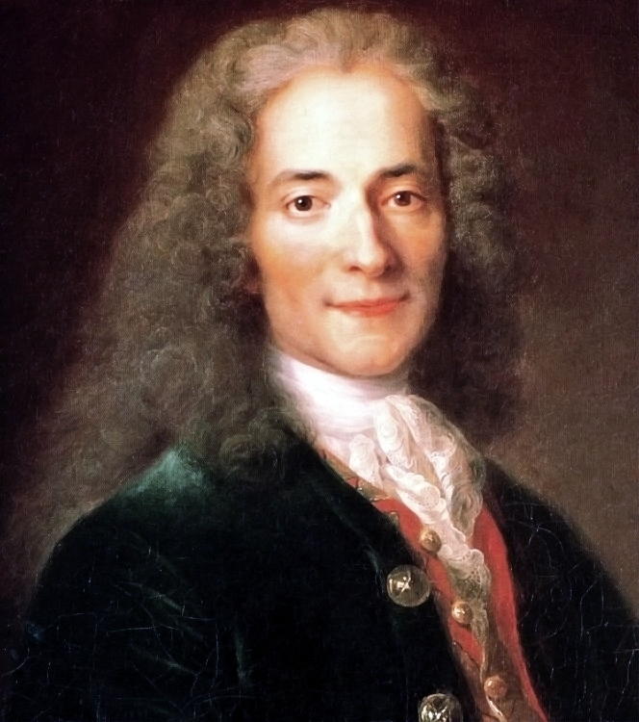
引自維基百科介紹
我不贊成你的言論(觀點)，
但我誓死捍衛你說話的權利(自由)。
~法國大文豪伏爾泰
※作家霍爾《伏爾泰的朋友們》
我們所看到的資訊，都是
被篩選、整理過的。
~守門人理論

Slide 3
一 網路、新媒體與言論
網路是公共領域嗎？臉書是公共領域嗎？媒體的角色？→媒體是公共性的。
新聞製作的真相(以2011/10/18中視新聞為例)→新聞/資訊只反映片段事實。
媒體是第四權：獨立媒體(自媒體)、商業媒體、公共媒體。媒體/記者的社會責任：是無冕王？還是狗仔？
新媒體(介)：網路新媒體、數位新媒體等，技術之外→內容→數位匯流趨勢！

Slide 4
一 網路、新媒體與言論
沃草http://watchout.tw/
風傳媒http://www.storm.mg/
獨立評論http://opinion.cw.com.tw/
關鍵評論https://www.thenewslens.com/
報導者https://www.twreporter.org/
上報http://www.upmedia.mg/
民報http://www.peoplenews.tw/
信傳媒https://www.cmmedia.com.tw/
端傳媒https://theinitium.com/
渣誌：一人雜誌社https://sosreader.com/project/zha_magazine/
王丹https://sosreader.com/project/wangdan/

Slide 5
二 網路資訊權
網路資訊權：包括網路資訊自由，資訊隱私權，著作權(智慧財產權)等各種由網路衍生而來的新興法律爭議。
資訊自由權vs私有財產權：
1.資訊自由權→公共利益/免費/自由與分享→合理使用(開放軟體/創用CC)。
2.私有財產權→個人利益/付費/限制→ 天下沒有白吃的午餐(經濟學的名言)。

Slide 6
三 媒體報導與法律爭議
媒體的法律爭議包括：抄襲，誹謗，隱私/名譽/肖像權，廣告，版權，合理使用/轉載/引用，洩密等七大項。
媒體素養：這七種問題與大學生生活最切身相關的是言論誹謗，隱私權與各種網路上著作權的合理使用概念→法律素養需在生活中實踐。
報導：客觀事實/發掘真相/新聞自由
評論：主觀看法/個人意見/評論自由

Slide 7
三 媒體報導與法律爭議
何謂誹謗？故意刊布會傷害某人名譽的虛偽記事。憲法/刑法保障新聞自由→對誹謗之事，能證明其為真實者不罰。行為人須自行證明其言論內容確屬真實，始能免於刑責。
加重誹謗：以文字與圖畫方式的書面誹謗(2年以下有期徒刑，拘役或1千元以下罰金，因文字有組織)。事實陳述真實且與公共利益相關，不罰。
吳宗憲告網友加重誹謗(20171024TVBS) https://www.youtube.com/watch?v=YH7Q8hiWG1c

Slide 8
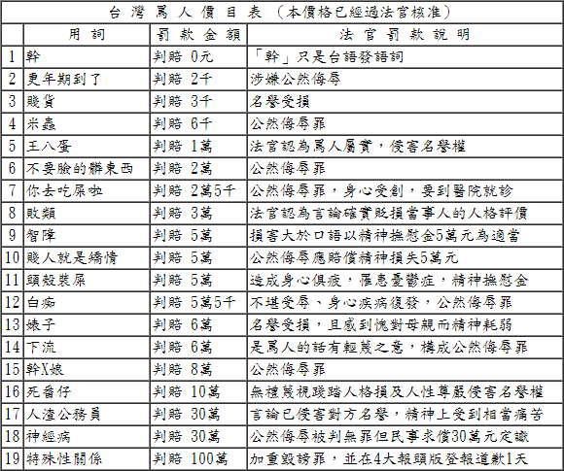

Slide 9
三 媒體報導與法律爭議
誹謗免責：對可受公評之事而為適當之評論者，不罰(刑法第311條之3)。
公然侮辱：指摘或傳述具體事實構成誹謗，但無理的謾罵泛指(自認為有所本)則涉及公然侮辱(刑法第309條)，LINE群組罵人觸刑法公然侮辱(20151016) https://www.youtube.com/watch?v=gsYLXJ9cbkI
新聞自由原則：真實原則vs真正惡意→以合理確信，真正惡意為判斷標準。

Slide 10
四 資訊隱私權
隱私權是尊嚴、個人主體性及人格發展完整基礎：保障個人生活私密領域免於他人侵擾及個人資料自主控制。
資訊隱私權(information privacy)：一個人可自行決定何時，以怎樣的方式，將那些有關個人的資訊公開給誰的權利。資訊流通是科技進步趨勢→信任。
個人可要求搜尋引擎移除個資(2014515) https://www.youtube.com/watch?v=tIsO7NPUUSI
LINE推訊息收回功能(20171213中視) https://www.youtube.com/watch?v=m5b8NJkizfE

Slide 11
四 資訊隱私權
資訊控制權：就個人自主控制個人資料之資訊隱私權而言，乃保障人民決定是否揭露其個人資料、及在何種範圍內、於何時、以何種方式、向何人揭露之決定權，並保障人民對其個人資料之使用有知悉與控制權及資料記載錯誤之更正權。
資訊權爭議：從網拍詐騙到駭客行為
網購詐騙案激增(20150202公視) https://www.youtube.com/watch?v=T2IYNbaiaqE
駭客比功力(20130505民視)
https://www.youtube.com/watch?v=y3cnlBWWUao

Slide 12
五 著作權與kuso文化
什麼是創意？什麼是山寨/抄襲？(昭和時代)
著作保護觀念→創作完成主義：只要創作完成即自動受保護，多數商業活動(專利)脫離不了著作利用。(SHE中國話VS台灣話)
Kuso/戲謔仿作(改作?)/諷作(parody/satire)：利用他人著作並融入自主創意來嘲諷原著作，或是嘲諷原著之外的社會事件的創作行為。
惡搞文化： 對嚴肅主題的解構，建構出喜劇或諷刺效果→二次創作？古阿莫事件(424)
https://www.youtube.com/watch?v=7icUXwJRaXQ

Slide 13

引自網路圖片

Slide 14

引自網路圖片

Slide 15

引自分享吧網站

Slide 16
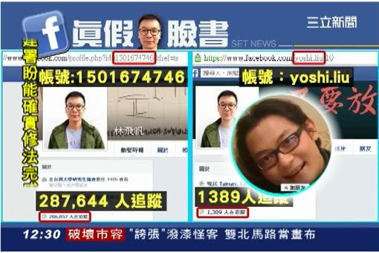
三立新聞網站截圖

Slide 17
六 著作權的合理使用
著作權法演進：民國103年1月 22日版本共七章117條(人格權與財產權)：http://law.moj.gov.tw/LawClass/LawAll.aspx?PCode=J0070017
1.於1928/5/14公布。
2.2007/7/11修正管制網路業者提供分享軟體下載，具有侵權意圖者，視為侵害著作權或製版權。網路服務提供者責任限制的適用。
3.著作人格權無限期，但著作財產權終生＋50年。

Slide 18
六 著作權的合理使用
網路行為：傳輸，上傳，分佈，瀏覽與檢索，設立超連結，下載，列印與燒錄。
改作的合理使用僅限六種目的：批評，評論，新聞報導，教學(含課堂使用的多份重製物)，學術或研究。
合理使用之判準：
1.目的與性質：商業或非營利教育目的
2.原著作的性質。
3.使用原著的質與量。
4.使用後對原著的潛在市場或商業價值影響。

Slide 19
六 著作權的合理使用
侵權：利用前雇主著作、營業秘密。使用盜版軟體(大補帖)。廣告或行銷資料未經合法授權。服務供他人利用未經合法授權著作。
授權：自由軟體或開放原始碼軟體的利用。創用CC(Creative Commons)。逐一向著作權人取得授權的困難。教育部規範，創用CC3.0，得逕自利用影音圖片。台灣創用cc計畫http://creativecommons.tw/explore
四要素：姓名標示-非商業性-(禁止改作)-相同方式分享。

Slide 20
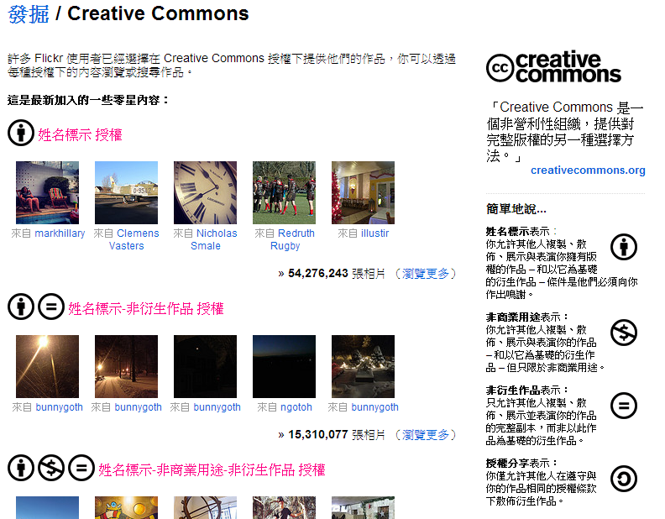
引自創用cc網站

Slide 21
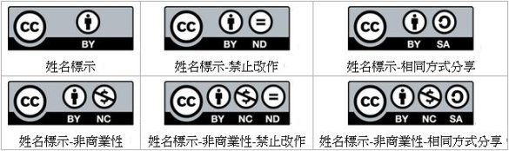
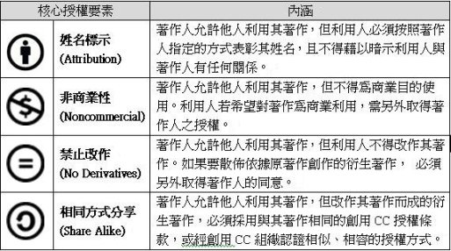
引自創用cc網站

Slide 22
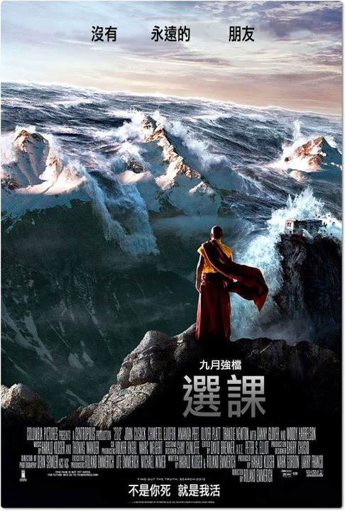
創意來自思考
抄襲則不思考
引自網路

Slide 23
謝謝聆聽 世界咖啡館討論時間
Thank you for your attention！

